Slide 1
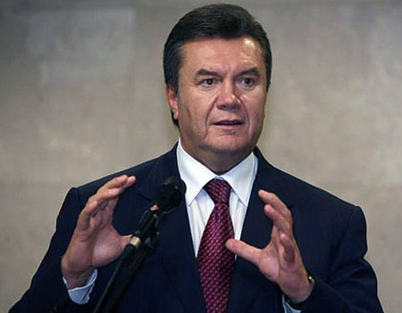
Віктор Федорович Янукович

Slide 2
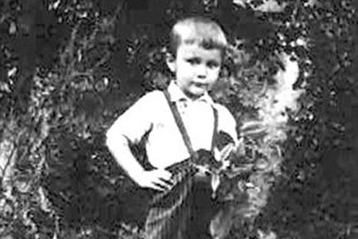
Народився у робітничому селищі Жуківці біля міста Єнакієвого, Донецької області; батько Федір Володимирович (білорус, поляк, росіянин) — металург; мати Ольга Семенівна (росіянка) — медсестра.

Slide 3
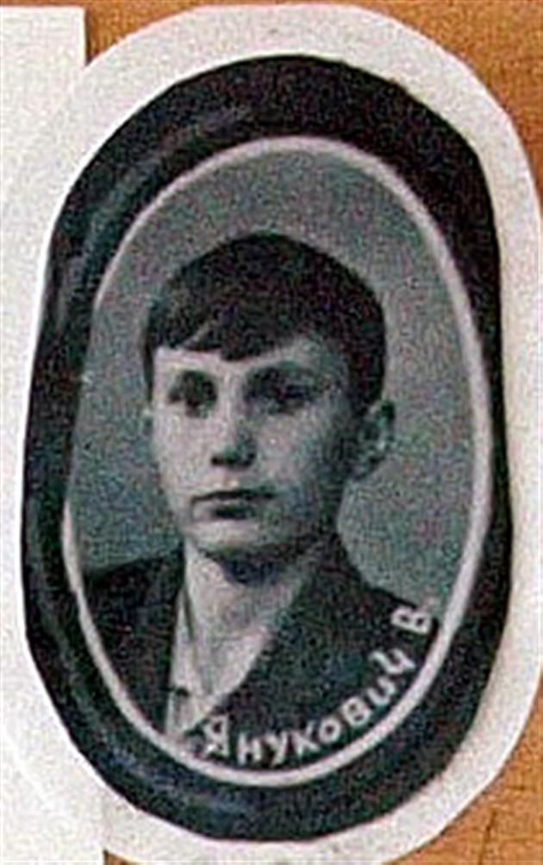
Освіта
Єнакіївський гірничий технікум (1973);
Проте, 1967 року, згідно з постановою прокуратури.
Єнакієвого, Януковича відраховано з Єнакіївського гірничого технікуму за участь у вчиненні злочину.
Донецький політехнічний інститут (1980),
спеціальність інженер-механік, «Автомобілі та автомобільне господарство»;Навчався заочно.
Українська академія зовнішньої торгівлі (2001),
магістр міжнародного права, «Міжнародне право»;

Slide 4
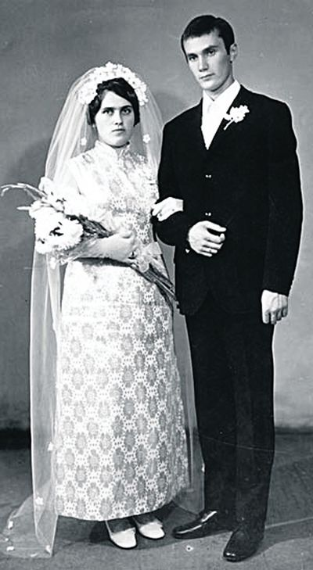
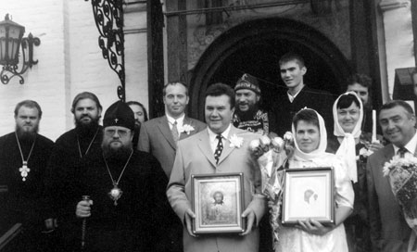
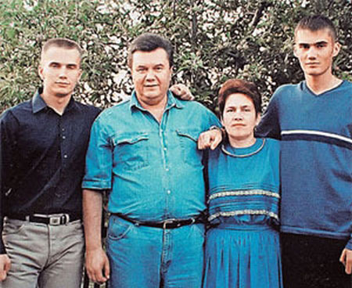
Дружина — Янукович Людмила— домогосподарка.
Одружилися в листопаді 1972 року. (Обвінчалися у вересні 1997 року.)
У Віктора та Людмили Янукович два сини : Олександр (1973 р. н.) — лікар-стоматолог за освітою, бізнесмен-міліардер, та Віктор (1981 р. н.) — Народний депутат України. Мають трьох онуків.

Slide 5
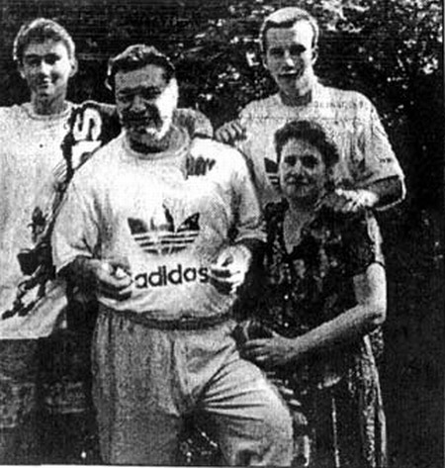
Кар'єра
Серпень 1972 — квітень 1973 — автоелектрик
Квітень 1973 — листопад 1976 — механік, Єнакіївське АТП № 04113
Листопад 1976 — лютий 1984 — директор автобази, ВО «Орджонікідзевугілля», місто Єнакієве
Травень 1991 — січень 1994 — генеральний директор, об'єднання підприємств «Донбастрансремонт»
Вересень 1994 — серпень 1996 — генеральний директор, Донецького територіально-виробничого об'єднання автомобільного транспорту «Донецькавтотранс»
14 травня 1997 — 21 листопада 2002 — Голова Донецької облдержадміністрації та Голова Донецької облради

Slide 6
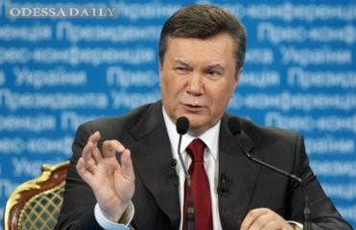
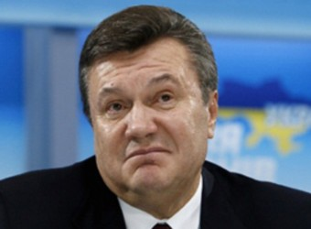
Політична діяльність до обрання Президентом України
Віктор Янукович вступив до лав КПРС 1980 року. Становлення Віктора Януковича як регіонального лідера відбулося в середині 90-х років. До цього моменту в Донецькій області вже оформилось одне з найсильніших фінансових угрупувань України. Після заміни на керівному посту області Щербаня Володимира на Полякова Сергія , влітку 1996 року Віктора Януковича призначено заступником, а потім першим заступником нового голови обласної державної адміністрації .

Slide 7
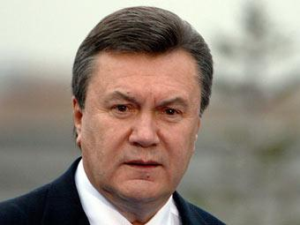
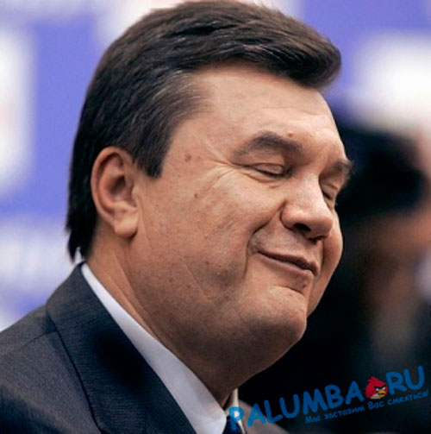
Голова Донецької облдержадміністрації
14 травня 1997 р. Указом Президента Віктор Янукович призначений на місце звільненого головиДонецької обласної державної адміністрації Полякова Сергія. Кандидатуру Януковича вважали найбільш логічною, враховуючи його здатність обходити гострі кути у відносинах між регіоном і центром.
14 червня 1998 р. Віктор Янукович перемагає на повторних виборах в обласний Раді з виборчого округу № 7, 78,41% виборців віддають за нього свій голос

Slide 8
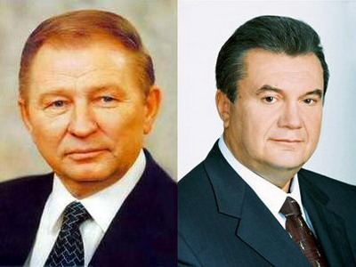
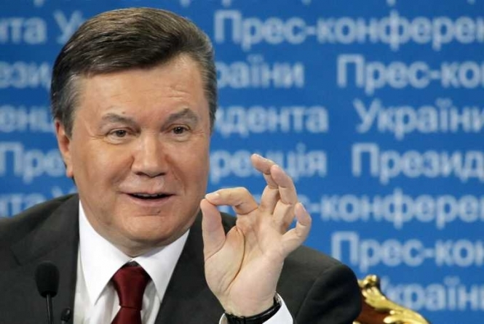
Віктор Янукович — прихильник змішаної виборчої системи. Такої ж точки зору дотримувалася і Донецька облрада. Зокрема, 2001 р. він прийняв звернення до Верховної Ради і Президента з проханням зберегти змішану систему, «щоб не обмежувати права громадян».
Завдяки активній підтримці Віктора Януковича і фінансово-економічних груп Донбасу, в першу чергу Індустріального союзу Донбасу, кандидатури Леоніда Кучми на президентських виборах 1999 року, останній здобуває перемогу в Донецькій області.

Slide 9
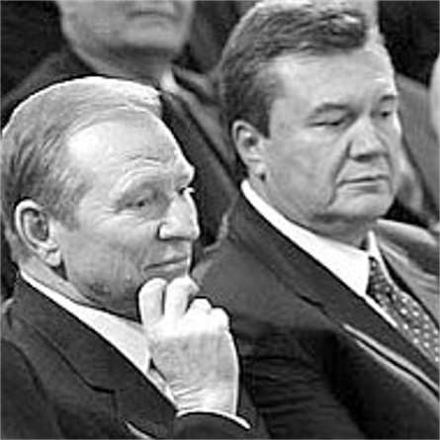
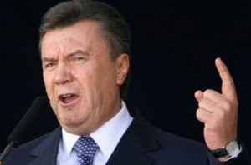
Прем'єр-міністр України
(21 листопада 2002 — 5 січня 2005)
У листопаді 2002 р. Леонід Кучма відправив у відставку Прем'єр-міністра Анатолія Кінаха та запропонував на цю посаду Віктора Януковича. «За» проголосували 234 Народних депутата України. Коли Віктор Янукович став Прем'єр-міністром України, уряд почав приділяти більше уваги реформуванню вугільної галузі.

Slide 10
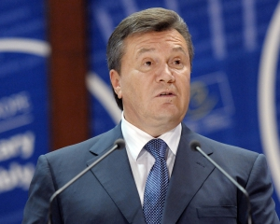
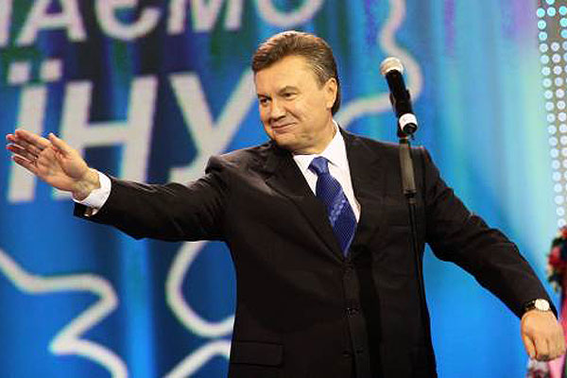
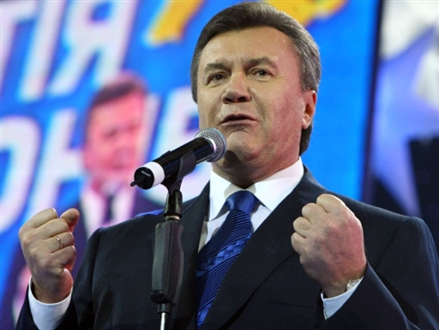
Віктор Янукович очолював уряд України 3 роки та 6 місяців (абсолютний рекорд перебування на посаді Прем'єр-міністра України). За часів першого уряду Віктора Януковича зафіксований найвищий показник зростання ВВП за історію незалежної України — 12,1% у 2004 р.

Slide 11
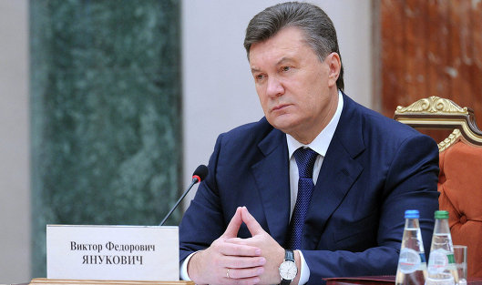
Президентські вибори 2004 року
У 2004 р. Прем'єр-міністр України Віктор Янукович за підтримки президента Леоніда Кучми став «кандидатом від влади» на президентських виборах в Україні. У першому турі Віктор Янукович набрав (39,26%) голосів, посівши 2-е місце серед 24 претендентів. У другому турі, Віктор Янукович здобув перемогу (одержавши 49,46% голосів). Згідно з рішенням ВСУ 26 грудня 2004 р. відбулося переголосування другого туру, у якому Віктор Янукович програв, набравши 44,2%.

Slide 12
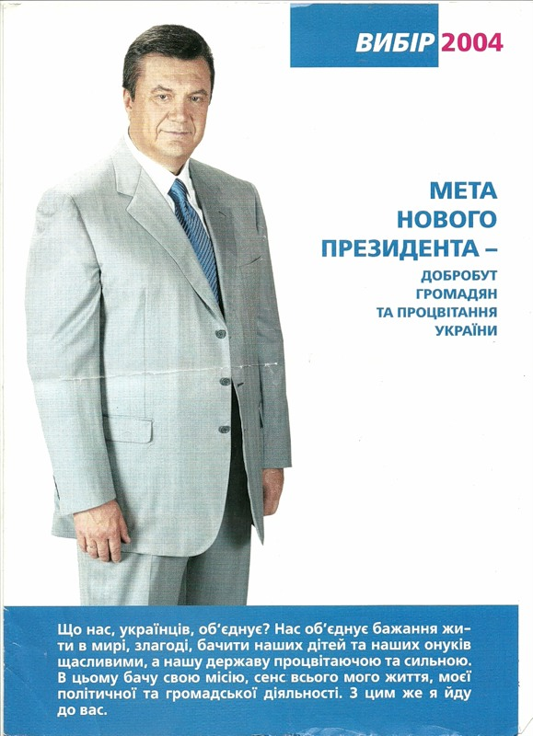
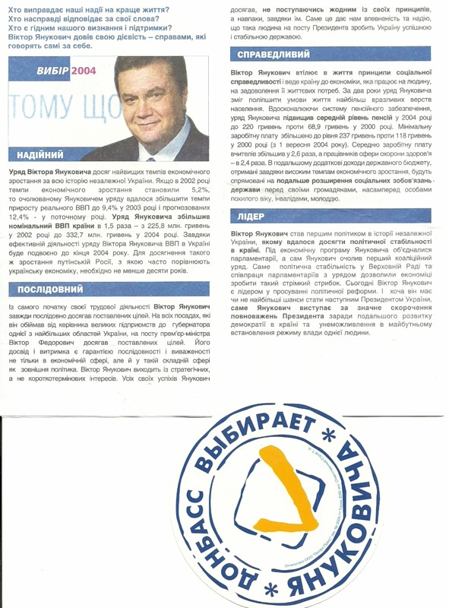

Slide 13
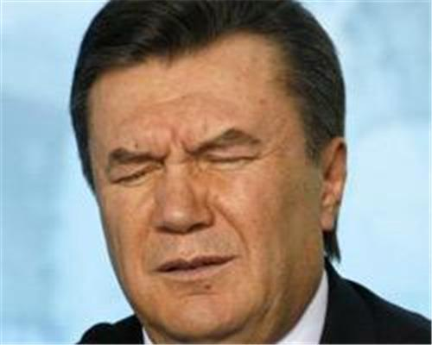
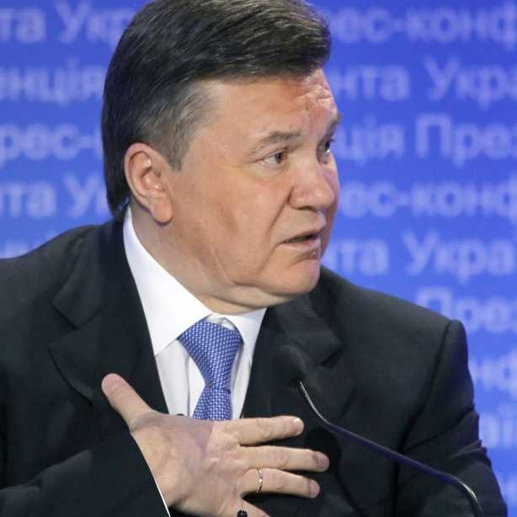
Прем'єр-міністр України
(4 серпня 2006 — 18 грудня 2007)
13 грудня 2006 року уряд Віктора Януковича розповсюдив спеціальну заяву, в якій звинуватив президента Віктора Ющенка в свідомій дестабілізації обстановки. 12 січня 2007 року Верховна Рада ухвалила підготовлений урядом Віктора Януковича Закон «Про кабінет міністрів України». 23 листопада 2007 року, на I сесії Верховної Ради VI скликання, В.Янукович склав повноваження Прем'єр-міністра України. Виконував обов'язки Прем'єра до обрання 18 грудня 2007 Верховною Радою нового Прем'єр-міністра — Юлії Тимошенко.

Slide 14

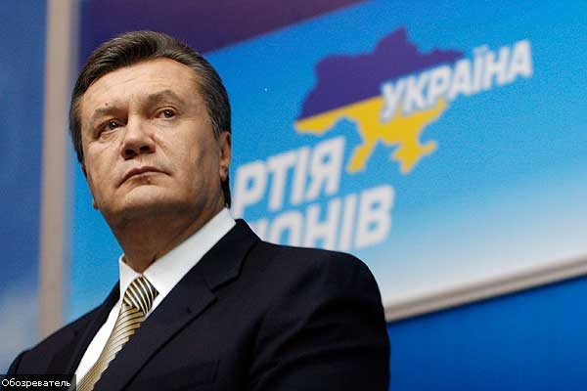
Опозиційна діяльність (2007–2010)
У 2008 р. Віктор Янукович посідає шосте місце у рейтингу Топ-100 найвпливовіших українців за версією журналу Кореспондент.
У травні-червні 2009-го Янукович знову з'являється на обрії великої політики.
28 жовтня 2009 р. ЦВК реєструє Віктора Януковича кандидатом у президенти України.

Slide 15
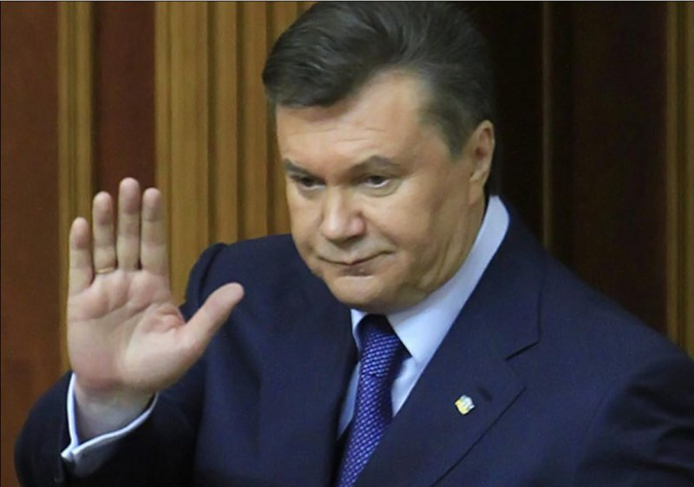
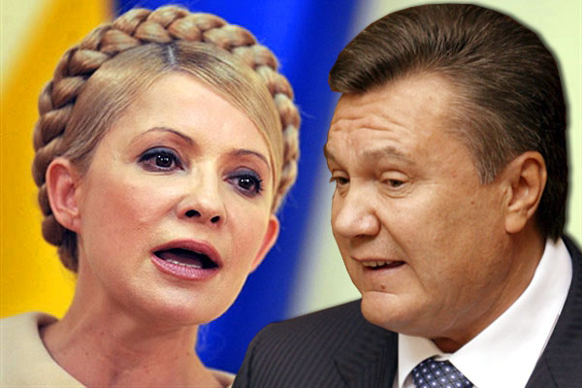
Президентські вибори 2010 року
У першому турі виборів найбільшу кількість голосів набрав Віктор Янукович — 8 686 751 (35.32%), друге місце посіла Юлія Тимошенко — 6 159 829 (25.05%). Ці два кандидати вийшли до другого туру виборів. У другому турі виборів за результатами обробки 100,00% протоколів перемагає лідер опозиції Віктор Янукович — 48,95% ; Юлія Тимошенко відстає на 3,48 % .

Slide 16
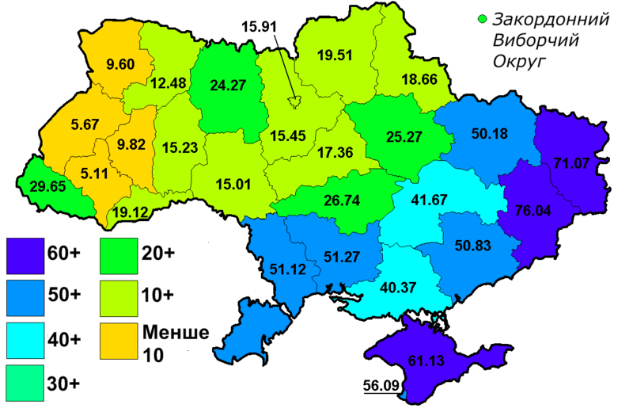
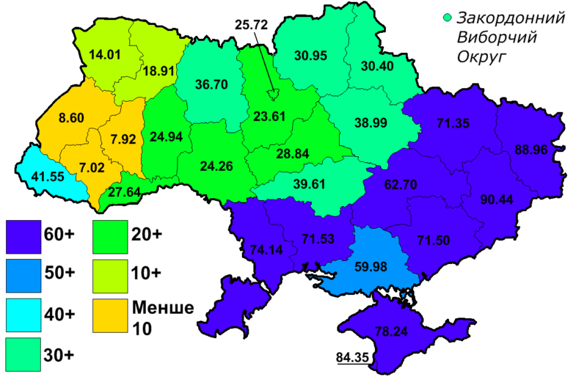
14 лютого 2010 року ЦВК оголосила офіційні результати виборів президента України, згідно з якими лідер Партії регіонів Віктор Янукович переміг і став наступним президентом країни.

Slide 17
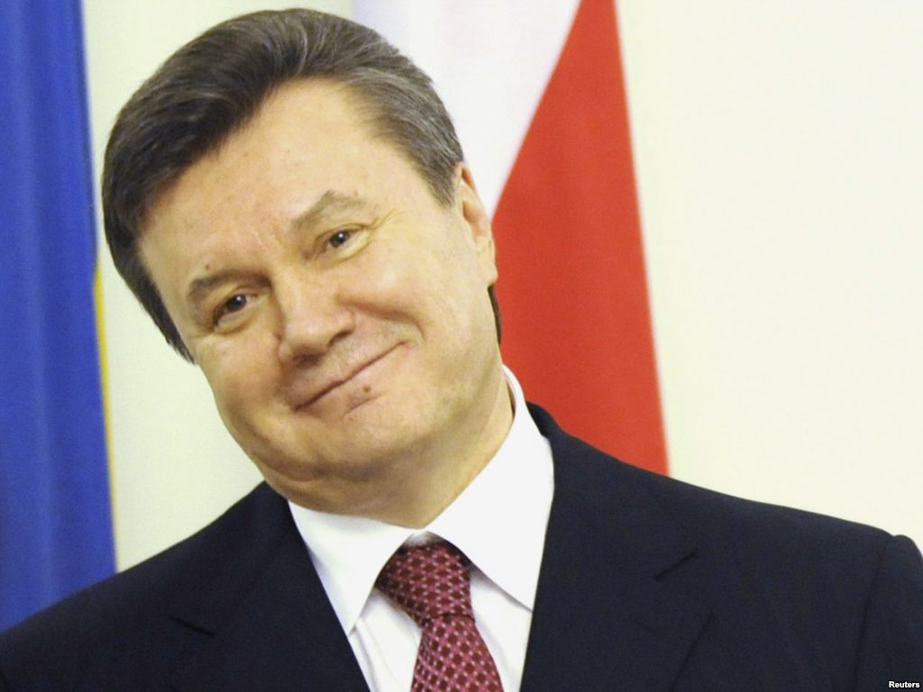
Президент України (25 лютого 2010 — 22 лютого 2014)
Внутрішня політика
Першим указом Віктора Януковича на посаді Президента України стало скорочення робочого штату і витрат на утримання Секретаріату Президента на 20%. Масштаби кадрових змін на всіх рівнях структур державного апарату
перевершили «кадрові чистки», що відбувались після Помаранчевої революції й активно критикувались самим Януковичем. На більшість керівних посад у державі призначалися вихідці з Донбасу.

Slide 18
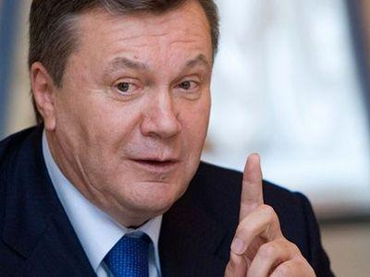
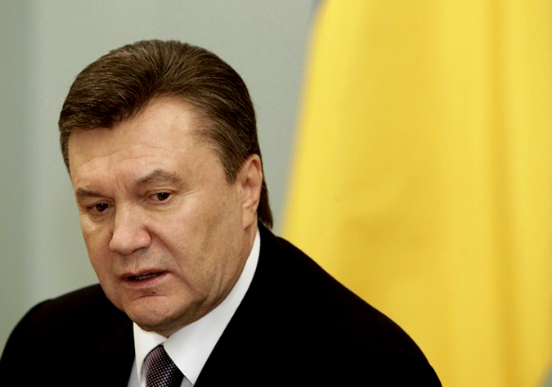
Конституційна реформа. Янукович — Президент у президентсько-парламентській республіці.
Конституційний суд визнав неконституційним Закон «Про внесення змін до Конституції України» від 8 грудня 2004 року № 2222-IV (політреформу 2004 року) у зв'язку з порушенням процедури його розгляду і ухвалення і відновив дію Конституції України 1996 року.
17 січня 2013 р. Янукович визнав провал більшості реформ своєї команди і звинуватив Миколу Азарова в саботажі

Slide 19
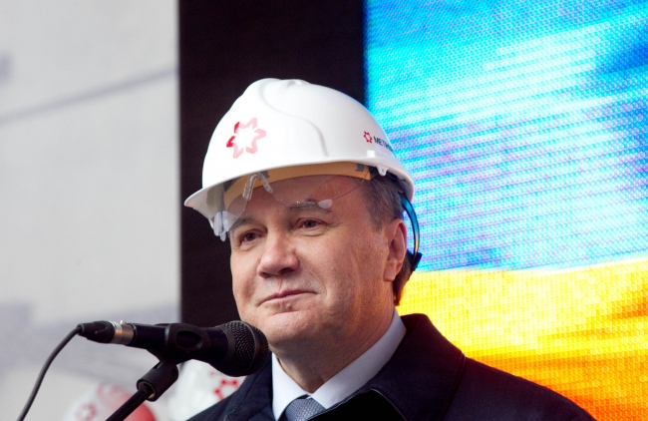
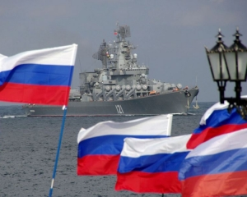
Зовнішня політика
21 квітня 2010 року, без попереднього суспільного обговорення, Президент України В.Янукович підписав з президентом Росії Дмитром Медведєвим «Угоду між Україною і Російською Федерацією з питань перебування Чорноморського флоту Російської Федерації на території України», згідно з якою продовжується термін перебування Чорноморського флоту Росії вСевастополі на 25 років, до 2042 року.

Slide 20

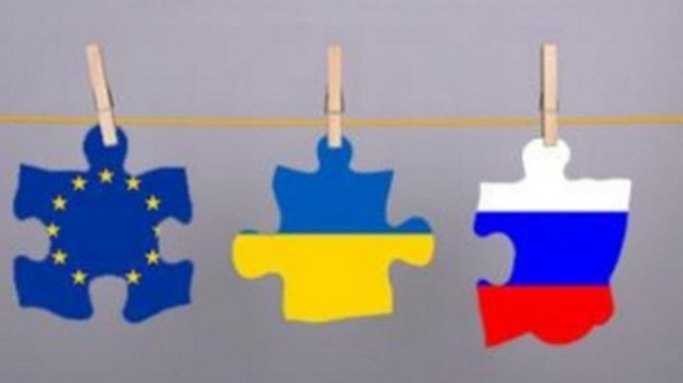
Зона вільної торгівлі з ЄС чи митний союз?
12 квітня 2011 року відбувся візит голови уряду Росії Володимира Путіна до Києва. Росія схиляє Україну до вступу до Митного союзу. Основною поступкою за це має бути зниження ціни на російський газ для України майже наполовину. Янукович висловлюється за зближення країни з Митним союзом країн СНД.

Slide 21
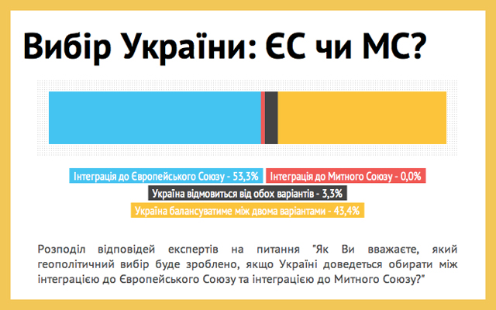

Slide 22
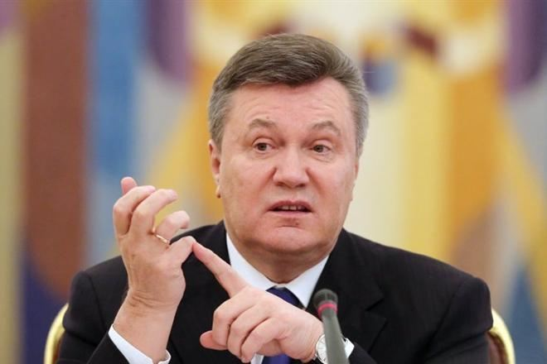
Усунення з посади
21 лютого 2014 лідери опозиції підписали з Віктором Януковичем угоду щодо врегулювання кризи в Україні. Відповідно до угоди протягом 48 годин з моменту її підписання мала б відновити дію Конституція України редакції 2004 року та сформовано новий коаліційний уряд.

Slide 23
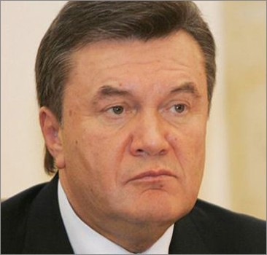
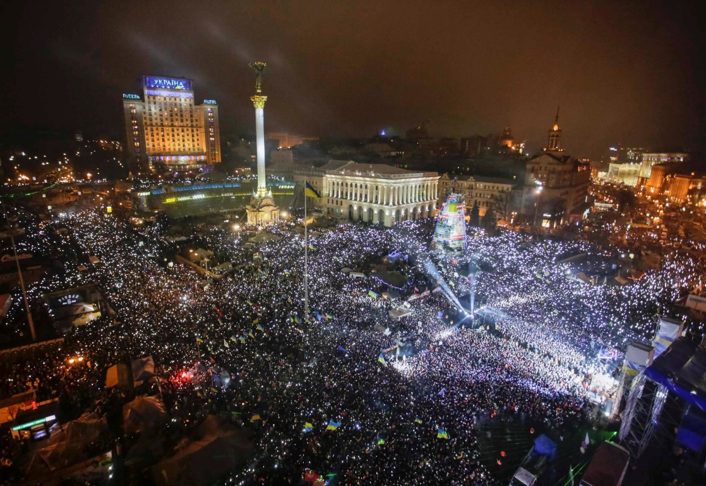
Підписання угоди не було сприняте людьми на майдані: демонстранти вимагали від Президента достроково піти у відставку. Зранку 22 лютого Янукович зник з Києва. Того ж дня Верховна Рада України 328-ма голосами народних депутатів підтримала постанову про усунення Віктора Януковича з постаПрезидента України, аргументуючи таке рішення самоусуненням Януковича від виконання своїх обов'язків, та призначила позачергові вибори Президента України на 25 травня 2014 року.

Slide 24
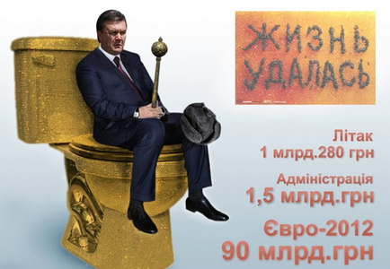
22 лютого Віктор Янукович записав телезвернення, у якому назвав події 18-20 лютого в Україні державним переворотом, порівнявши їх з приходом нацистів до влади у Німеччині, назвав депутатів, що вийшли з Партії регіонів, зрадниками та заперечив легітимність прийнятих Верховною Радою рішень

Slide 25
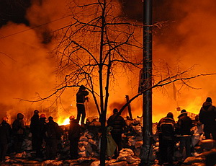
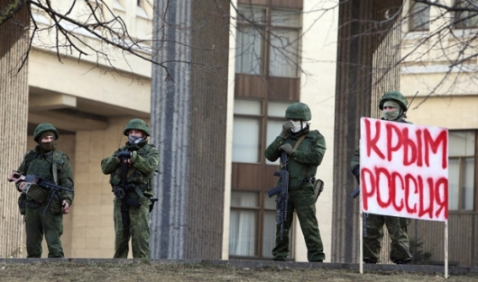
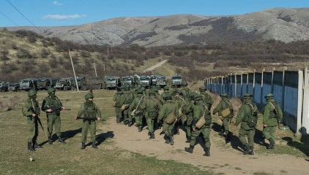
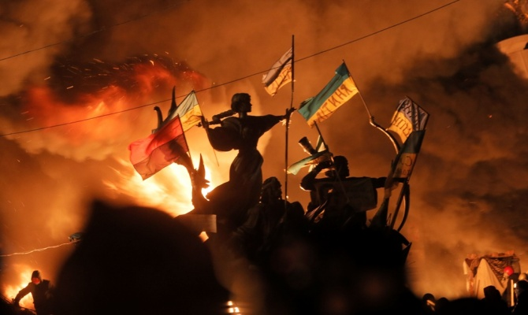
Заклики до війни
Перебуваючи в Росії, Янукович попросив президента РФ Володимира Путіна застосувати свої війська для "відновлення законності" в Україні.

Slide 26
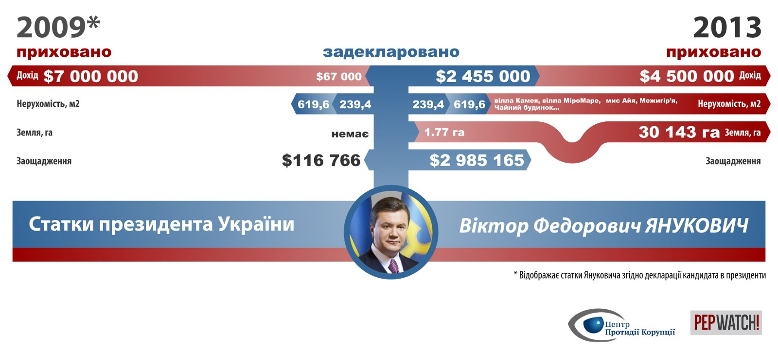
На даний час обсяг золотовалютних резервів України становить орієнтовно $15 млрд. Водночас, американські експерти відзначили, що статки сім'ї Віктора Януковича сягають $12 млрд.

Slide 27
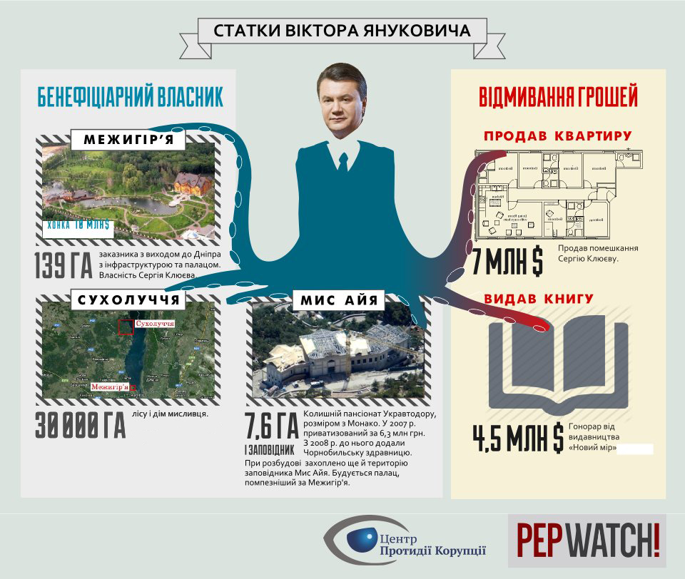

Slide 28
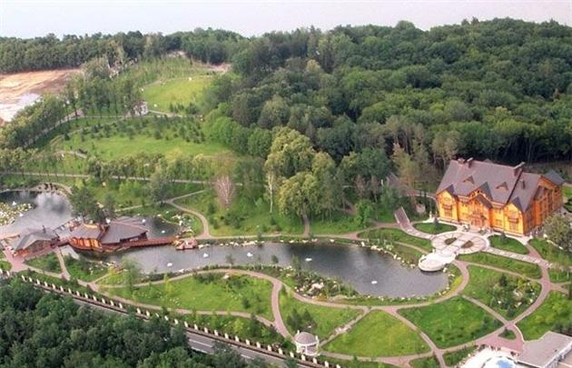
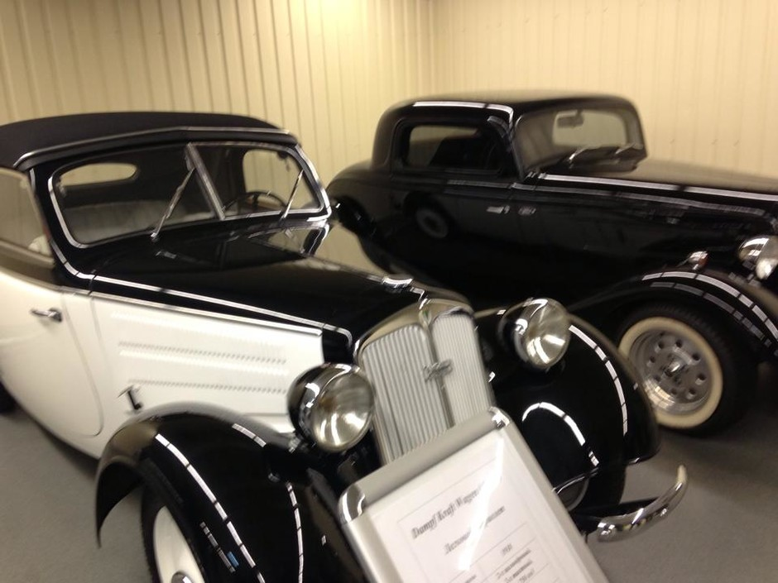
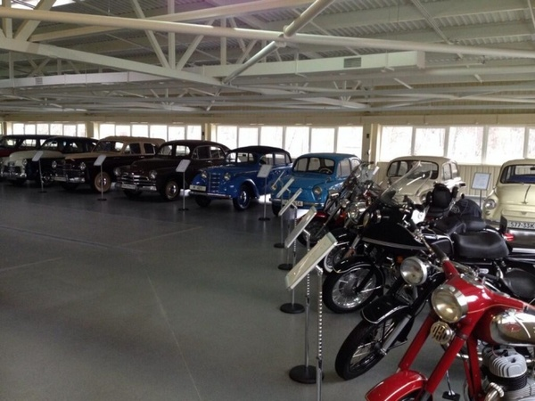
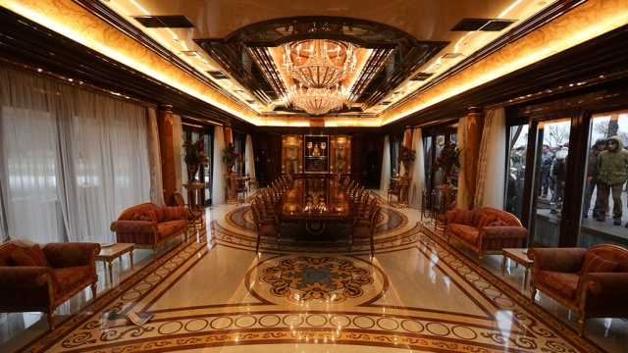
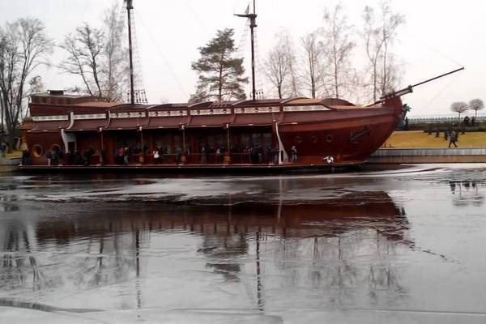


Межигір’я

Slide 29






Slide 30






Slide 31





Slide 32






Slide 33




Віктор Янукович є одним з найбільш високооплачуваних українських письменників. У 2011 році в якості авторських гонорарів і авансу за майбутні твори він заробив понад 2 млн доларів. На сьогоднішній день видано такі книги:

